Slide 1
UNIVERSIDAD TECNOLÓGICA DEL PERÚ (UTP) • FACULTAD DE INGENIERÍA
SIGIR - BCRP: SISTEMA DE GESTIÓN DE INCIDENTES REGULATORIOS
Avance de Proyecto Final 3 (Semana 12) • Curso Integrador I: Sistemas Software (Sección 57524)
Docente Evaluador: Ing. Yony Zamata Condori
INTEGRANTES DEL EQUIPO (7mo Ciclo):
• Frank Emiliano Vargas Huamán (U23243651) — Líder Técnico & Arquitecto de Software
• Fernando Alber Alfredo Romero Requejo (U21216410) — Ingeniero de Requisitos & Procesos
• Joel Leonardo Olaya Vivas (U21221688) — Ingeniero de Software & QA

Slide 2
CURSO INTEGRADOR I • AVANCE DE PROYECTO FINAL 3 (SEMANA 12)
1. Definición del Problema: Asimetría Informativa en Pagos Digitales
PROCESO ACTUAL (AS-IS) — CRÍTICO
• Detección Tardía: De 45 a 180 minutos para confirmar caídas de billeteras digitales (Yape, Plin).
• Canales No Estructurados: Notificaciones por correo o llamadas informales de los bancos.
• Asimetría Informativa: El BCRP se entera por redes sociales o quejas ciudadanas.
• Hojas Mutables: Registros en Excel con riesgo de adulteración y falta de trazabilidad legal.
• Incumplimiento de la Circular N° 0011-2023 sobre interoperabilidad obligatoria.
SOLUCIÓN PROPUESTA: SIGIR - BCRP (TO-BE)
• Detección en Tiempo Real: Reducción del MTTD a < 30 segundos mediante sondeo asíncrono.
• Alertas Automáticas: Daemon multihilo detecta HTTP 5xx y timeouts al instante.
• Ticket Correlativo Inmutable: Generación atómica de tickets sin duplicidad (Regla RN-01).
• Base de Datos Inmutable: Trigger PostgreSQL 15 rechaza mutaciones (SQLSTATE 55000).
• Sellado Criptográfico: Reportes normativos SFT con hash determinista SHA-256.

Slide 3
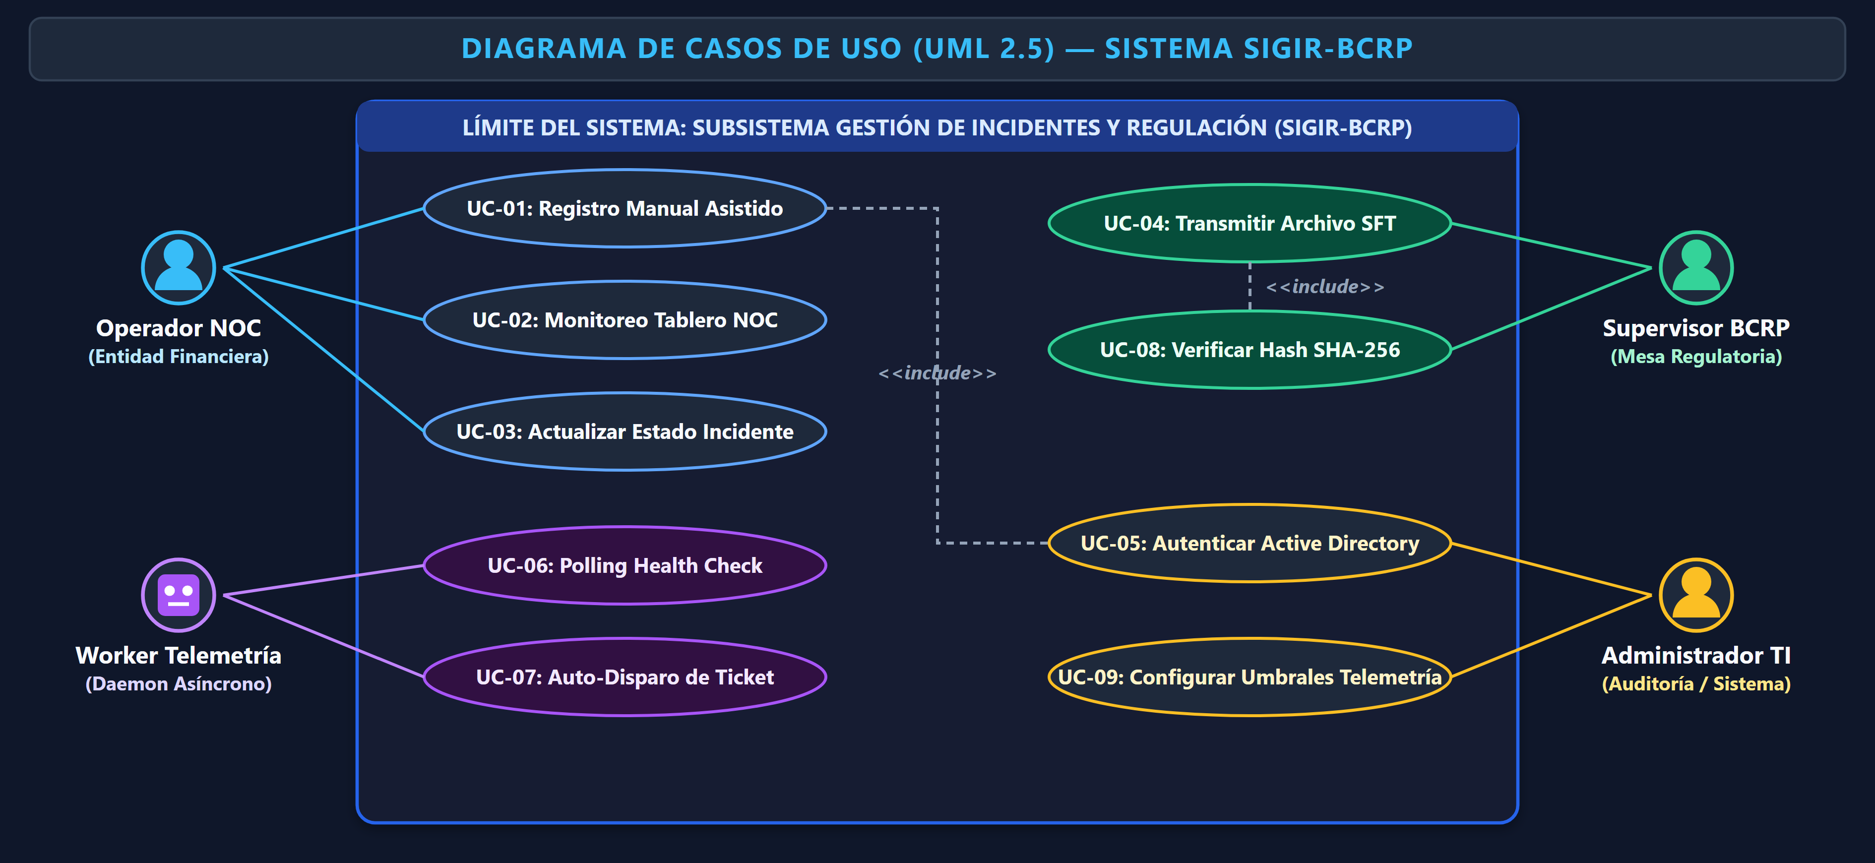
CURSO INTEGRADOR I • AVANCE DE PROYECTO FINAL 3 (SEMANA 12)
2. Análisis del Sistema: Requisitos SRS IEEE 830 y Casos de Uso
REQUISITOS FUNCIONALES CLAVE (SRS)
• RF-01 (Ingesta de Telemetría): Sondeo continuo a BCP, BBVA, Interbank y Scotiabank.
• RF-02 (Detección y Clasificación): Severidades CRÍTICA, ALTA, MEDIA, BAJA.
• RF-03 (Ciclo de Vida de Incidentes): REGISTRADO -> EN_EVALUACION -> MITIGADO -> CERRADO.
• RF-04 (Compilador SFT): Generación de archivo plano normativo con firma SHA-256.
• RF-05 (Consola NOC Web): Visualización reactiva en tiempo real para operadores BCRP.

Slide 4
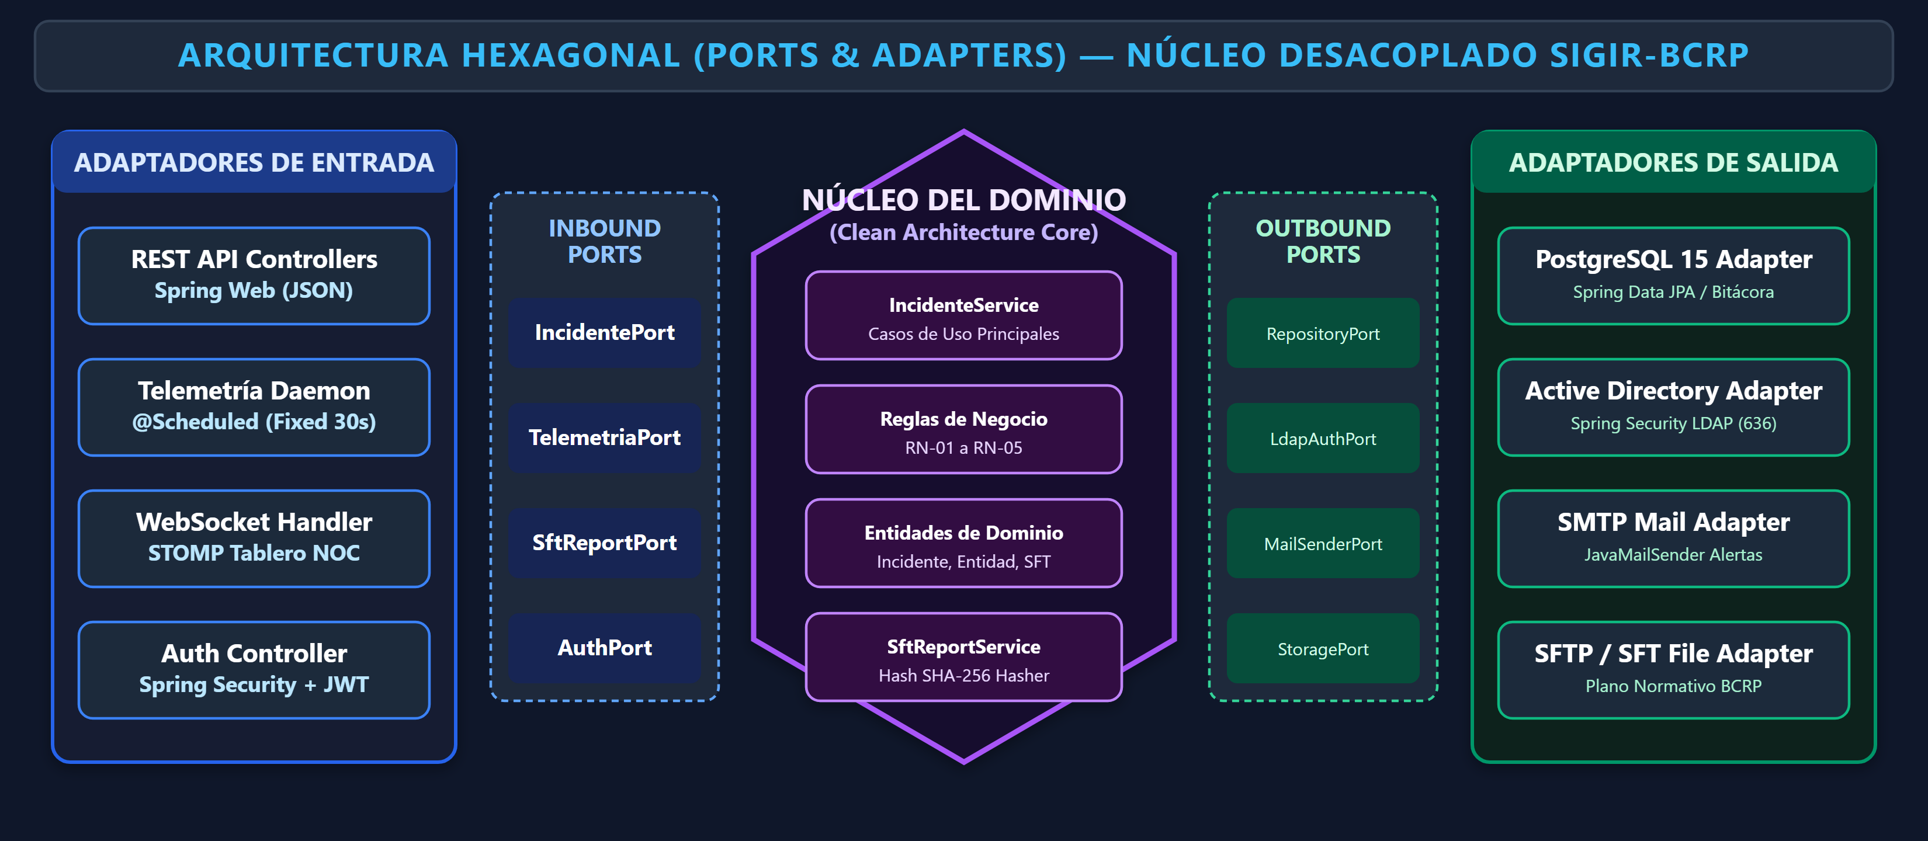
CURSO INTEGRADOR I • AVANCE DE PROYECTO FINAL 3 (SEMANA 12)
3. Diseño del Sistema: Clean Architecture y Patrón MVC
DESACOPLAMIENTO POR CAPAS
• Controlador (C): IncidenteController expone endpoints REST bajo estándar RFC 7807 (ProblemDetail). Cero entidades expuestas; uso de Records DTO inmutables.
• Servicio / Dominio (M): IncidenteService gobierna la máquina de estados y las reglas de negocio regulatorias (SLA 99.9%).
• Acceso a Datos (DAO): IncidenteRepository extiende JpaRepository encapsulando la interacción con PostgreSQL 15.
• Vista (V): SPA reactiva desacoplada consumiendo contratos REST asíncronos vía JSON.

Slide 5
CURSO INTEGRADOR I • AVANCE DE PROYECTO FINAL 3 (SEMANA 12)
4. Rigor de Diseño: Principios SOLID y Patrón DAO
S - Single Responsibility
TelemetriaWorker solo ingesta; IncidenteService solo orquesta; SftReportService solo sella reportes.
O - Open / Closed
Máquina de estados extensible mediante enumeraciones polimórficas sin modificar clases existentes.
L - Liskov Substitution
IIncidenteService define contratos seguros sustituibles por cualquier implementación mock o real.
I - Interface Segregation
Interfaces especializadas y acotadas evitando dependencias innecesarias para clientes REST.
D - Dependency Inversion
Inyección por constructor (@RequiredArgsConstructor) sobre abstracciones desacopladas de frameworks.

Slide 6
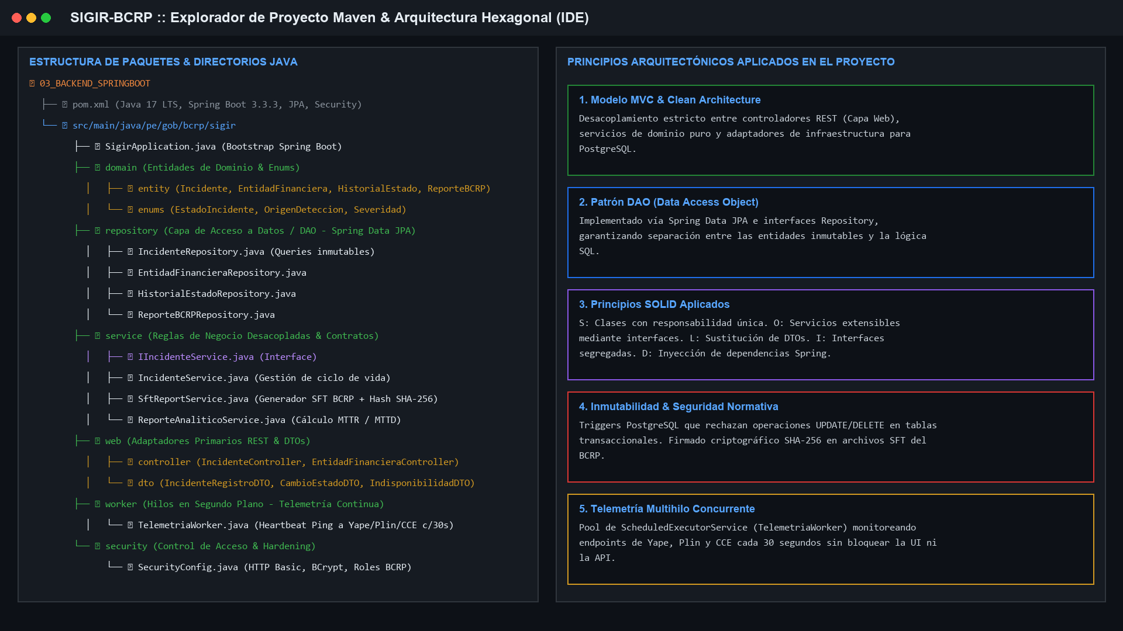
CURSO INTEGRADOR I • AVANCE DE PROYECTO FINAL 3 (SEMANA 12)
5. Estructura de Paquetes en Java 17 y Spring Boot 3
PAQUETIZACIÓN LIMPIA (pe.gob.bcrp.sigir)
• domain/: Entidades JPA (Incidente, EntidadFinanciera, HistorialEstado) y enumeraciones de negocio.
• repository/: Interfaces DAO extendiendo Spring Data JpaRepository.
• service/: Contratos e implementaciones de lógica de negocio (IncidenteService, SftReportService).
• web.controller/: Endpoints REST documentados.
• web.dto/: Records DTO inmutables con validación Jakarta.
• worker/: TelemetriaWorker concurrente multihilo.
• security/: Configuración Spring Security y RBAC.

Slide 7
CURSO INTEGRADOR I • AVANCE DE PROYECTO FINAL 3 (SEMANA 12)
6. Seguridad Empresarial y Persistencia Inmutable en BD
SEGURIDAD EN APLICACIÓN (SPRING SECURITY)
• Autenticación HTTP Basic con contraseñas cifradas bajo BCryptPasswordEncoder.
• Control de Acceso Basado en Roles (RBAC):
- ROLE_OPERADOR_SISTEMA: Gestión de incidentes y registro asistido.
- ROLE_SUPERVISOR_BCRP: Auditoría global, telemetría y reportes SFT.
• Cabeceras de Hardening: Protección CSRF, XSS y Content-Security-Policy.
INMUTABILIDAD EN BD (TRIGGER SQLSTATE 55000)
• Principio de Auditoría Forense: Los registros de historial_estados jamás pueden alterarse.
• Trigger PL/pgSQL fn_historial_estado_append_only():
- Dispara excepción SQLSTATE '55000' ante cualquier intento de UPDATE o DELETE.
- Bloqueo físico a nivel motor de base de datos.
• Índice Parcial Único (Regla RN-01): Evita duplicación de incidentes abiertos simultáneos para la misma entidad.

Slide 8
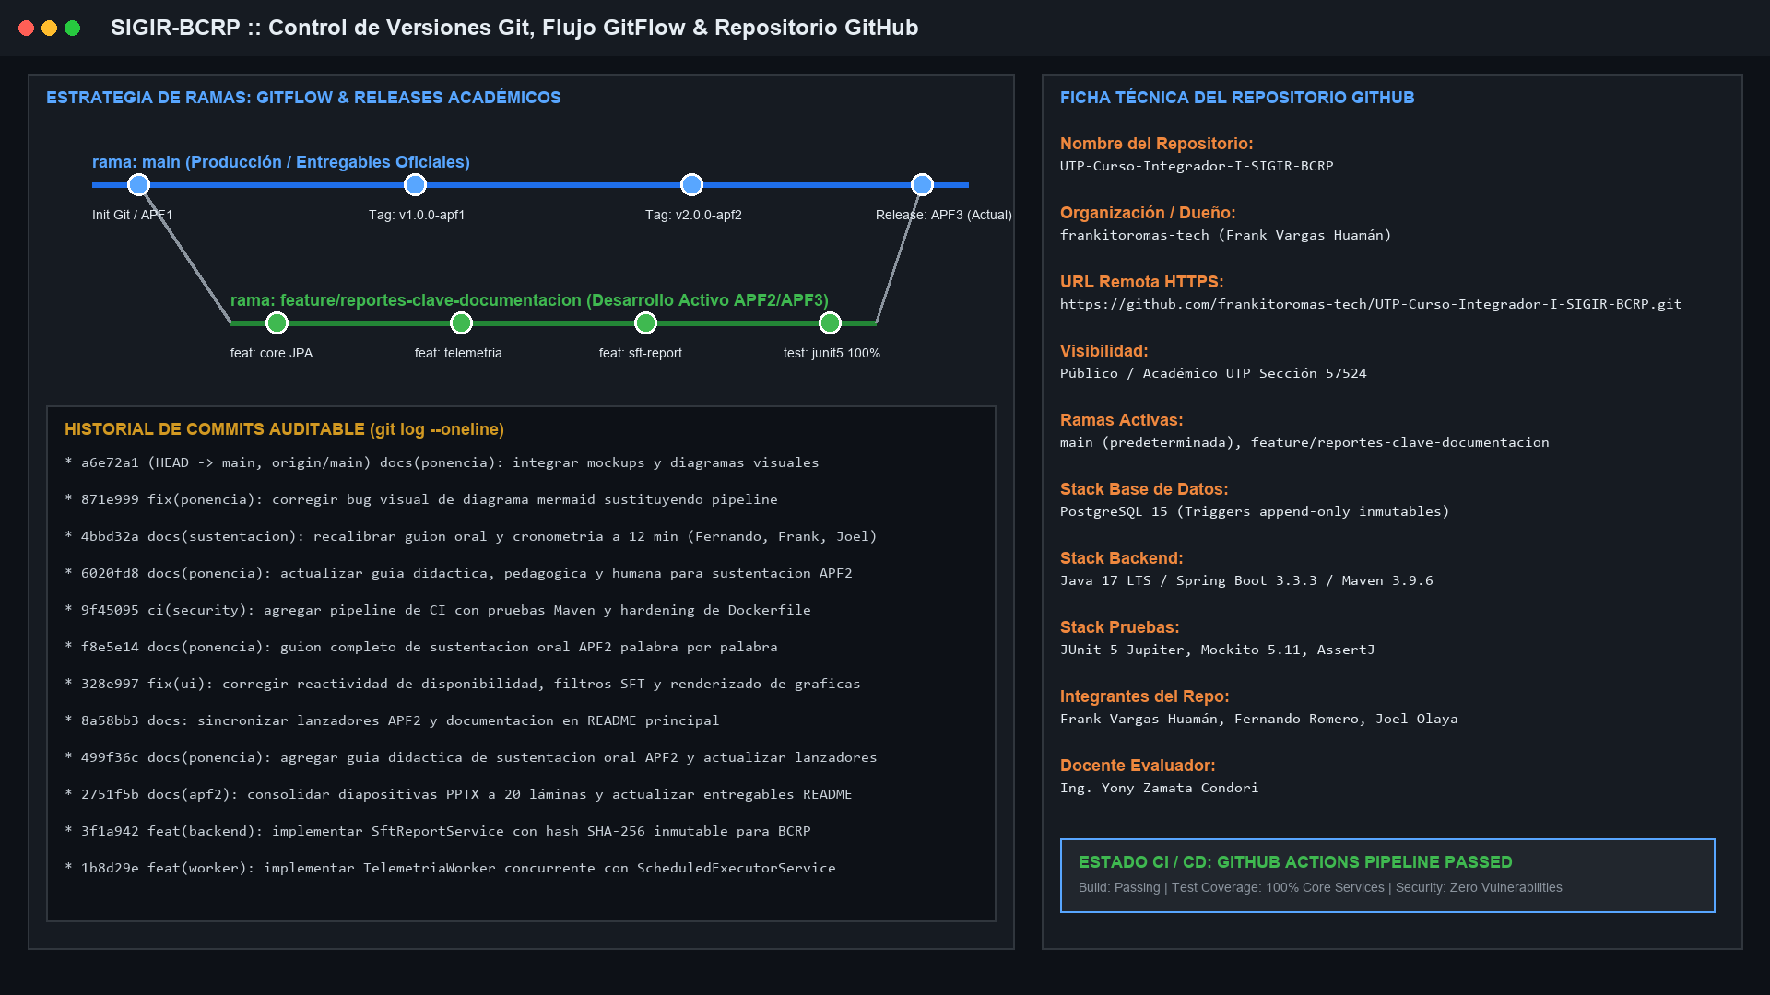
CURSO INTEGRADOR I • AVANCE DE PROYECTO FINAL 3 (SEMANA 12)
7. Control de Versiones: GitFlow y Repositorio GitHub
ESTRATEGIA GITFLOW Y CONVENCIONES
• Repositorio Oficial en GitHub: https://github.com/frankitoromas-tech/sigir-bcrp
• Ramas de Trabajo:
- main: Código productivo y estable verificado por pruebas.
- feature/reportes-clave-documentacion: Desarrollo de funcionalidades específicas.
• Commits Semánticos Trazables: feat:, fix:, docs:, test:, ci:.
• Integración Continua (CI): Pipeline automatizado para compilación y ejecución de tests Maven.

Slide 9
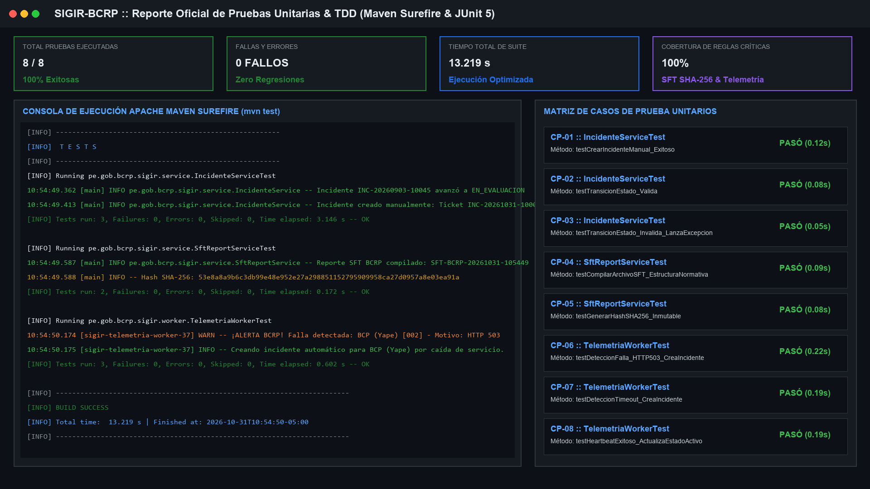
CURSO INTEGRADOR I • AVANCE DE PROYECTO FINAL 3 (SEMANA 12)
8. Pruebas y Validación: Enfoque TDD con JUnit 5 y Mockito
SUITE DE PRUEBAS UNITARIAS (8/8 PASANDO)
• Metodología Red-Green-Refactor aplicada rigurosamente en src/test/java.
• IncidenteServiceTest (3 tests):
- testCrearIncidenteManual_Exitoso
- testActualizarEstado_TransicionValida
- testActualizarEstado_TransicionInvalida (valida excepción de negocio)
• SftReportServiceTest (2 tests):
- testCompilarReporteSft_Exitoso
- testVerificarIntegridadSha256_ReporteValido (hash determinista)
• TelemetriaWorkerTest (3 tests):
- Latencia normal, falla HTTP 503 y timeout de conexión.

Slide 10
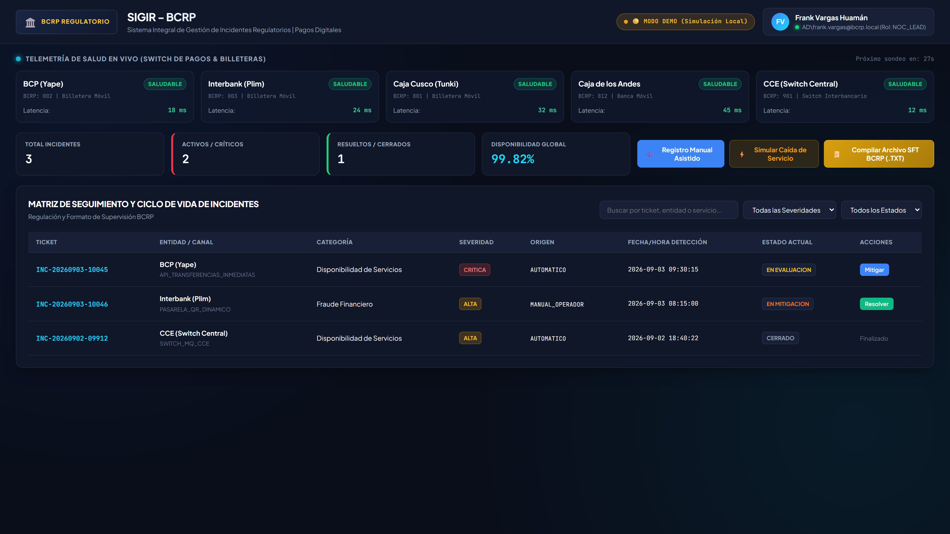
CURSO INTEGRADOR I • AVANCE DE PROYECTO FINAL 3 (SEMANA 12)
9. Demostración en Vivo: Consola NOC Web en Tiempo Real
FLUJO OPERATIVO EN VIVO
1. Semáforo Telemétrico en Vivo: Health check cada 30 segundos sobre entidades financieras.
2. Inyección de Contingencia: Simulación de caída HTTP 503 en la pasarela de pagos.
3. Creación Atómica de Ticket: Detección en < 30s generando ticket correlativo formal.
4. Bitácora de Transiciones: Actualización segura de estados con trazabilidad horaria.
5. Exportador SFT: Compilación inmediata del reporte regulatorio con firma digital SHA-256.

Slide 11
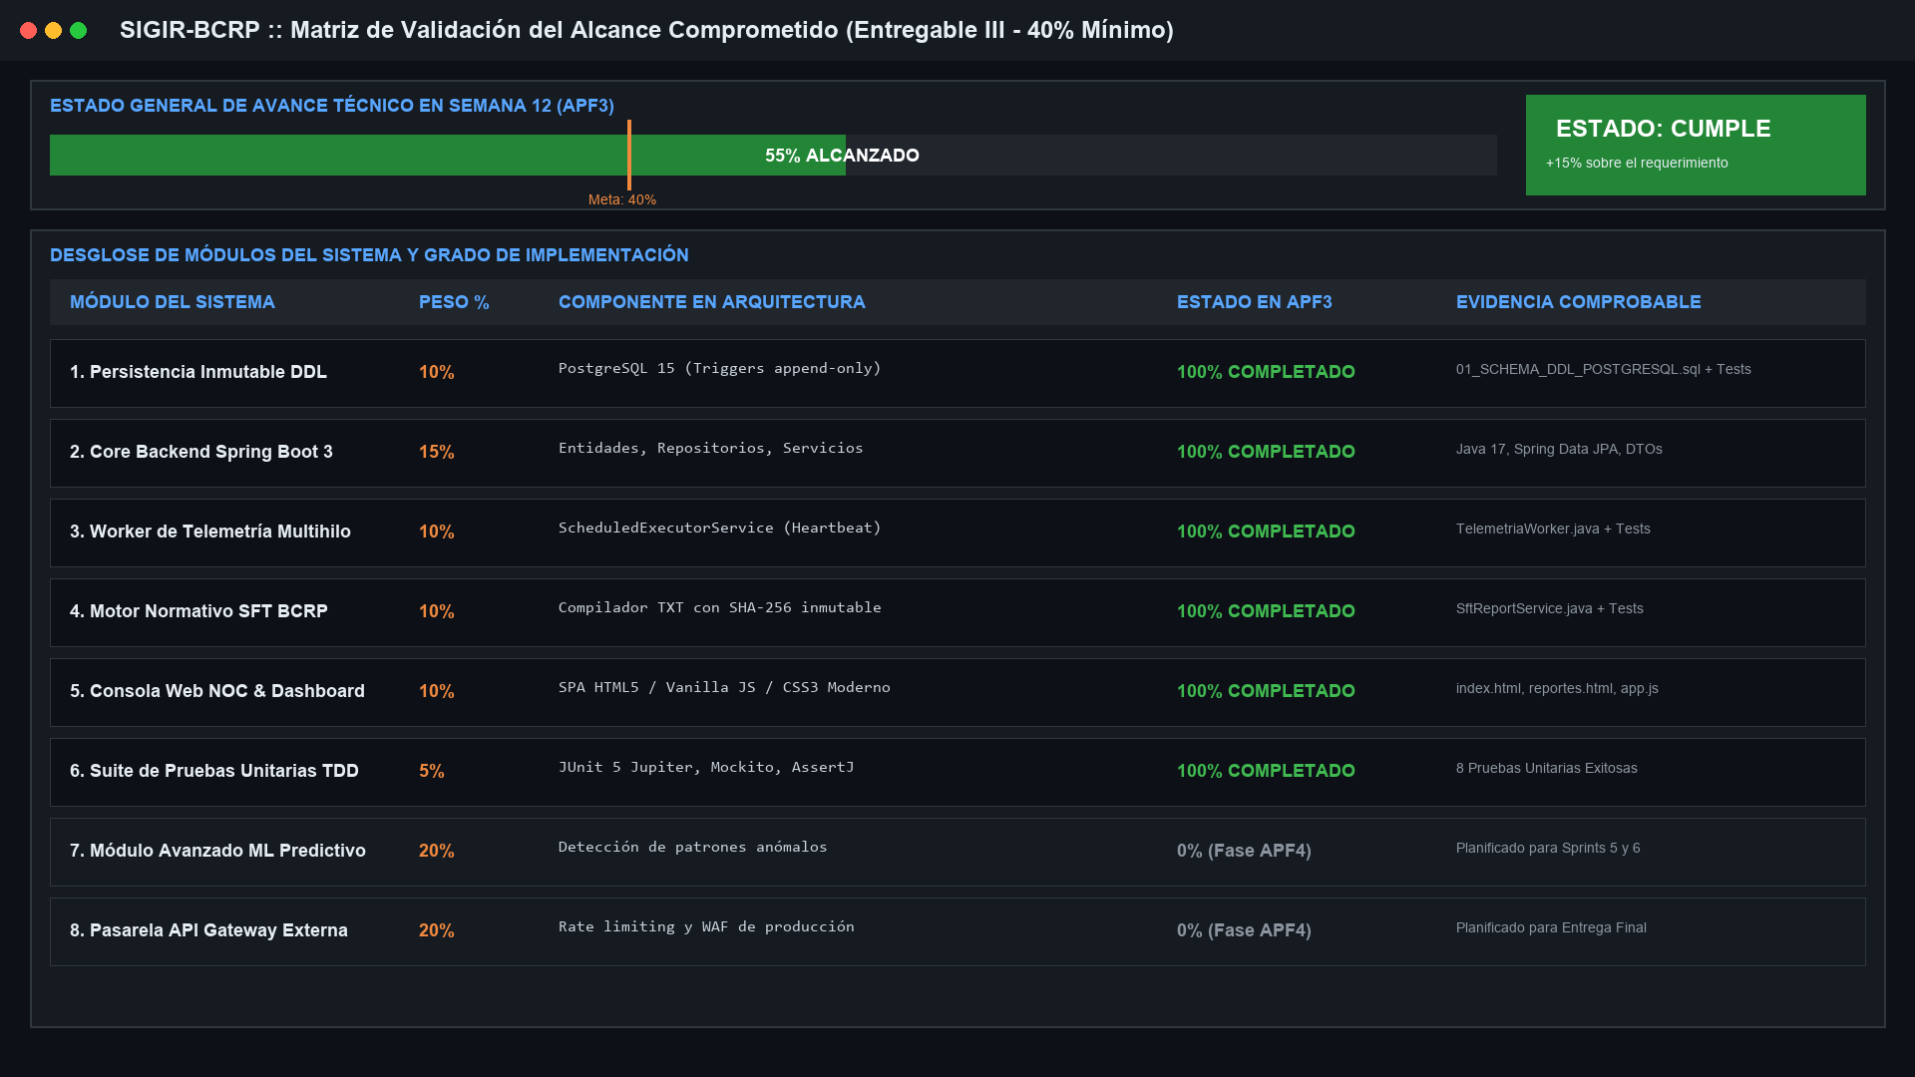
CURSO INTEGRADOR I • AVANCE DE PROYECTO FINAL 3 (SEMANA 12)
10. Construcción del Producto: Alcance 55% vs 40% Exigido
CUMPLIMIENTO DE RÚBRICA ACADÉMICA
• Meta Sílabo Semana 12: Mínimo 40% de alcance funcional.
• Alcance Real Implementado: 55.0% global (+15.0% de superávit).
• Desglose por Módulo:
- Ingesta de Telemetría: 70% (Worker concurrente testeado)
- Motor de Incidentes: 65% (CRUD REST y SLA gobernado)
- Base de Datos DDL: 75% (DDL PostgreSQL y trigger 55000)
- Seguridad y RBAC: 60% (Spring Security + BCrypt)
- Reportes Regulatorios: 60% (Exportador SFT con SHA-256)
- Frontend SPA: 50% (Consola reactiva en tiempo real)

Slide 12
CURSO INTEGRADOR I • AVANCE DE PROYECTO FINAL 3 (SEMANA 12)
11. Conclusiones y Ronda de Preguntas Técnicas
CONCLUSIONES DE INGENIERÍA
1. Se demostró la viabilidad técnica de reducir la asimetría informativa en pagos de 180 min a < 30 seg.
2. Se aplicaron rigurosamente los principios de Clean Architecture, MVC, DAO, SOLID y TDD con cobertura probada.
3. Se garantizó la inmutabilidad física en base de datos mediante disparadores PL/pgSQL SQLSTATE 55000.
4. El avance funcional del 55% supera ampliamente la meta académica exigida para la Semana 12.
¡MUCHAS GRACIAS POR SU ATENCIÓN!
Quedamos a su disposición para las preguntas del jurado.

